Slide 1

QRQC vs Problem Solving
EYB
Empower Your Business
Quick Response Quality Control

Slide 2

Cu ce ma ajuta?
Ce este QRQC (Quick Response Quality Control)?
QRQC este un acronim pentru "Quick Response Quality Control" sau "Controlul Calității cu Răspuns Rapid".
Este o metodologie și un proces de gestionare a calității care se concentrează pe identificarea și rezolvarea rapidă a problemelor de calitate într-un mediu de producție sau de afaceri.
QRQC implică angajarea rapidă a echipei pentru a identifica cauza problemei, dezvoltarea și implementarea de soluții corrective și preventive și monitorizarea eficacității acestora pentru a preveni recurența problemelor.
Este utilizat în diverse industrii, inclusiv în producția de automobile, electronice, și în alte sectoare în care calitatea este o preocupare principală.
Identificarea rapidă a problemelor: QRQC vizează identificarea rapidă a problemelor de calitate înainte ca acestea să devină mai grave sau să afecteze producția sau serviciile oferite.
Răspuns rapid și eficient: Metodologia QRQC permite echipei să reacționeze rapid și eficient la problemele de calitate, minimizând timpul de inactivitate și impactul asupra operațiunilor.
Prevenirea recurenței problemelor: Prin analizarea cauzelor de bază ale problemelor și implementarea măsurilor corective și preventive adecvate, QRQC ajută la prevenirea recurenței problemelor de calitate în viitor.
Îmbunătățirea calității și a performanței: Prin abordarea rapidă și eficientă a problemelor de calitate, QRQC contribuie la îmbunătățirea calității produselor sau serviciilor și la creșterea performanței operaționale în general.
Angajarea și implicarea echipei: QRQC implică echipele în identificarea și rezolvarea problemelor de calitate, ceea ce poate îmbunătăți angajamentul și moralul angajaților.
Monitorizarea și evaluarea performanței: Metodologia QRQC include măsuri pentru monitorizarea și evaluarea eficacității măsurilor luate, permițând organizației să își urmărească progresul și să identifice oportunități de îmbunătățire continuă.

Slide 3
PAS 1 Descrierea Problemei în QRQC
descrie clar și precis problema de calitate sau defectul care trebuie rezolvat.

Slide 4
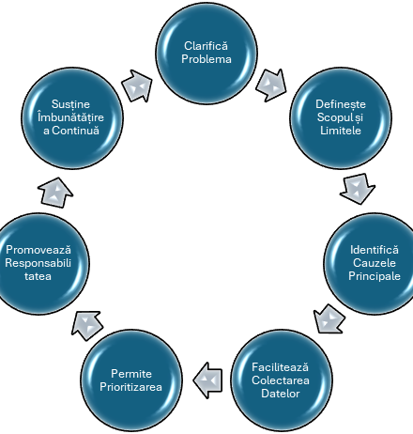
PAS 1 Descrierea Problemei în QRQC
Metodologia QRQC (Quick Response Quality Control)
Clarifică Problema
Pasul inițial al descrierii problemei ajută la înțelegerea clară a ceea ce merge greșit. Asigură că toți cei implicați au o înțelegere comună a situației, evitând confuzia și neînțelegerile. Această claritate este esențială pentru rezolvarea eficientă a problemei.
Definește Scopul și Limitele
Prin descrierea problemei, echipele pot delimita domeniul în care vor opera. Ele pot identifica aspectul specific al procesului sau produsului afectat și își pot concentra eforturile în consecință. Acest lucru previne risipa de timp și resurse pe probleme irelevante.
Identifică Cauzele Principale
O descriere detaliată a problemei pune bazele identificării cauzelor principale. Fără o înțelegere clară a ceea ce merge greșit, devine dificil să se identifice factorii subiacenți care contribuie la problema. Pasul 1 oferă contextul necesar pentru o analiză mai profundă.
Facilitează Colectarea Datelor
Pentru a aborda o problemă în mod eficient, este esențial să se adune date și informații relevante. Descrierea problemei ajută la determinarea datelor necesare pentru a analiza situația în mod comprehensiv. Ea ghidează echipele în colectarea informațiilor corecte pentru a susține investigația lor.
Permite Prioritizarea
Nu toate problemele sunt de aceeași importanță, iar unele pot avea implicări mai semnificative pentru operațiuni sau satisfacția clientului. Pasul 1 permite echipelor să evalueze gravitatea și urgența problemei, permițându-le să își prioritizeze eforturile în consecință. Acest lucru asigură că problemele critice sunt abordate prompt.
Promovează Responsabilitatea
Atunci când problema este descrisă clar, devine mai ușor să se atribuie responsabilități individuale sau echipelor pentru a o aborda. Fiecare membru al echipei își înțelege rolul în procesul de rezolvare a problemei, promovând responsabilitatea și implicarea în găsirea soluției.
Susține Îmbunătățirea Continuă
Prin descrierea detaliată a problemei, organizațiile pot descoperi probleme recurente sau modele care pot indica probleme sistemice subiacente. Abordarea acestor cauze principale nu numai că rezolvă problema imediată, dar previne și apariția unor probleme similare în viitor, contribuind la eforturile de îmbunătățire continuă.
un proces sistematic de rezolvare a problemelor utilizat pentru a aborda și rezolva rapid problemele care afectează calitatea, productivitatea și eficiența. implică descrierea detaliată a problemei în discuție. Acest pas servește drept fundament pe care sunt construite acțiunile ulterioare.

Slide 5
PAS 1 Descrierea Problemei în QRQC
Who (Cine)
Cine sunt persoanele implicate în eveniment sau subiectul investigat? Cine este afectat sau influențat de ceea ce s-a întâmplat?
What (Ce)
Ce s-a întâmplat exact? Care sunt detaliile esențiale ale evenimentului sau subiectului?
When (Când)
Când a avut loc evenimentul sau când este relevant subiectul? Care sunt momentele cheie în cronologia evenimentelor?
Where (Unde)
Unde s-a întâmplat evenimentul sau unde se desfășoară subiectul? Care este locația sau contextul geografic relevant?
Why (De ce)
De ce s-a întâmplat acest lucru? Care sunt motivele sau cauzele evenimentului sau ale situației investigate?
How (Cum)
Cum s-a desfășurat evenimentul? Cum au fost afectate persoanele implicate? Cum a fost posibil ceea ce s-a întâmplat?
How much (Cât)
Cât de des s-a întâmplat acest lucru? Cât de mult a fost afectată o anumită persoană sau zonă? Cât de mult este necesar să se întreprindă acțiuni corective sau preventive?
ce reprezinta 5W+2H ?
acronim folosit pentru problem solving în diverse domenii pentru a ilustra cele șapte întrebări de bază pe care un investigator ar trebui să le exploreze atunci când redactează o temă sau investighează un incident.
5W+2H
Who (Cine)
What (Ce)
When (Când)
Where (Unde)
Why (De ce)
How (Cum)

Slide 6
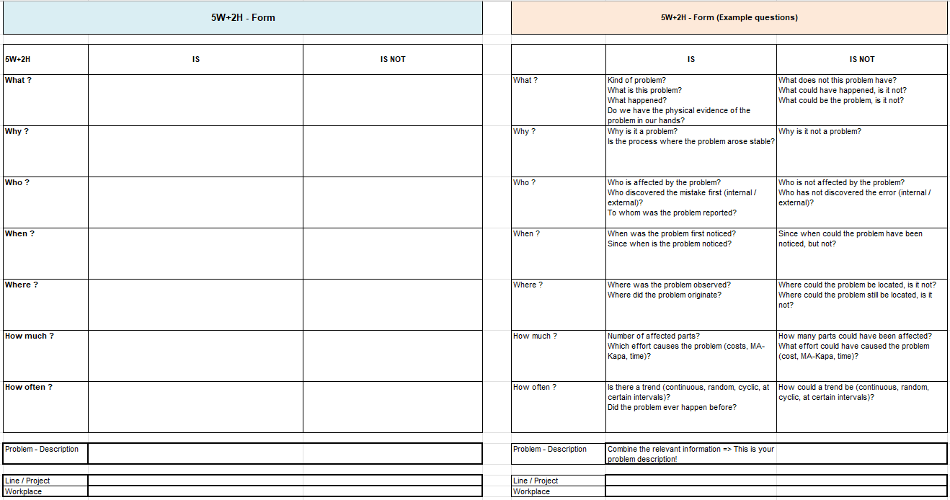
PAS 1 Descrierea Problemei în QRQC
Exemple de intrebari in 5W+2H.
5W+2H
Who (Cine)
What (Ce)
When (Când)
Where (Unde)
Why (De ce)
How (Cum)

Slide 7
PAS 1 Descrierea Problemei în QRQC
Nu confunda cu 5W+2H cu 5Why (5 De Ce). Ce reprezinta 5why?
5W+2H
Who (Cine)
What (Ce)
When (Când)
Where (Unde)
Why (De ce)
How (Cum)
”5Why“ (5 De Ce) este o tehnică de analiză a cauzelor care implică adresarea întrebării "de ce" de cinci ori succesiv pentru a ajunge la cauza fundamentală a unei probleme sau a unei situații. Această metodă este utilizată în diverse domenii, inclusiv în managementul calității și în îmbunătățirea proceselor, pentru a identifica și a rezolva problemele în mod eficient.
Procesul "5Why" presupune să nu se oprească la primele răspunsuri aparente la întrebarea "de ce", ci să se continue să se întrebe "de ce" de fiecare dată când se primește un răspuns. Scopul este să se pătrundă dincolo de simptomele evidente ale unei probleme și să se identifice cauza fundamentală care stă la baza acesteia.
De exemplu:
Problema: O mașină se oprește brusc pe șosea.
De ce s-a oprit mașina? (Răspuns: Pentru că s-a descărcat bateria.)
De ce s-a descărcat bateria? (Răspuns: Pentru că alternatorul nu funcționează.)
De ce nu funcționează alternatorul? (Răspuns: Pentru că curelele de transmisie sunt uzate.)
De ce sunt curelele de transmisie uzate? (Răspuns: Pentru că nu au fost înlocuite la intervalul recomandat.)
De ce nu au fost înlocuite curelele de transmisie la intervalul recomandat? (Răspuns: Pentru că întreținerea preventivă a fost neglijată.)
În acest exemplu simplu, ultimul "de ce" ajută la identificarea cauzei fundamentale a problemei: neglijarea întreținerii preventive. Această informație poate fi utilizată pentru a implementa măsuri corective și preventive, cum ar fi un program de întreținere regulată, pentru a evita astfel de probleme în viitor.

Slide 8
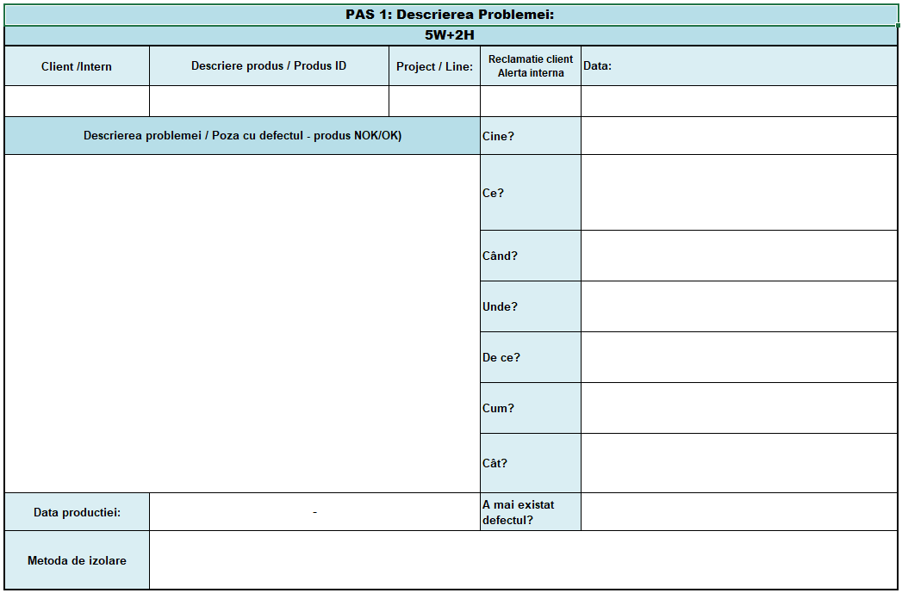
PAS 1 Descrierea Problemei în QRQC
5W+2H
Who (Cine)
What (Ce)
When (Când)
Where (Unde)
Why (De ce)
How (Cum)
Cine sunt persoanele implicate în eveniment sau subiectul investigat? Cine este afectat sau influențat de ceea ce s-a întâmplat?
Ce s-a întâmplat exact? Care sunt detaliile esențiale ale evenimentului sau subiectului?
Când a avut loc evenimentul sau când este relevant subiectul? Care sunt momentele cheie în cronologia evenimentelor?
Unde s-a întâmplat evenimentul sau unde se desfășoară subiectul? Care este locația sau contextul geografic relevant?
De ce s-a întâmplat acest lucru? Care sunt motivele sau cauzele evenimentului sau ale situației investigate?
Cum s-a desfășurat evenimentul? Cum au fost afectate persoanele implicate? Cum a fost posibil ceea ce s-a întâmplat?
Cât de des s-a întâmplat acest lucru? Cât de mult a fost afectată o anumită persoană sau zonă? Cât de mult este necesar să se întreprindă acțiuni corective sau preventive?

Slide 9
Pas 2
Analiza Cauzelor de Bază (Ishikawa)
identifica și analizeaza cauzele fundamentale ale problemei de calitate sau defectului identificat în pasul 1.

Slide 10
PAS 2 Importanța Analizei Cauzelor de Bază (Ishikawa) în QRQC
Identificarea Cauzelor de Baza
Analiza Cauzelor de Bază permite echipelor să exploreze în profunzime diversele factori care contribuie la o problemă sau la o non-conformitate. Prin utilizarea diagramei Ishikawa (sau diagrama "Pescar"), care organizează cauzele potențiale în categorii precum oameni, metode, materiale, mediu, echipamente și măsurători, se pot identifica cu precizie factorii implicați într-o problemă.
Înțelegerea Interdependențelor și Relațiilor
Analiza Ishikawa promovează recunoașterea interdependențelor și a relațiilor dintre diferitele aspecte ale procesului sau sistemului. Aceasta ajută la evitarea soluțiilor superficiale și la dezvoltarea de soluții care abordează cauzele profunde și conexiunile între ele.
Prioritizarea și Focusarea Eforturilor
Identificarea cauzelor de bază permite echipei să prioritizeze și să se concentreze pe acele aspecte care au cel mai mare impact asupra problemei. Această abordare ajută la utilizarea eficientă a resurselor și la rezolvarea problemelor într-un mod strategic și focalizat.
Prevenirea Recurenței
Abordarea cauzelor de bază înseamnă că problemele sunt abordate la rădăcină, ceea ce reduce probabilitatea ca acestea să reapară în viitor. Prin implementarea de soluții preventive sau corective adecvate, se poate asigura că problemele sunt abordate în mod durabil și că procesele sunt îmbunătățite continuu.
Promovarea Înțelegerii Colective și a Angajamentului
Analiza Cauzelor de Bază implică adesea colaborarea între diferite echipe și departamente în cadrul organizației. Acest proces de colaborare promovează înțelegerea colectivă a problemei și a nevoilor de îmbunătățire, consolidând astfel angajamentul și responsabilitatea comună pentru rezolvarea problemei.
Îmbunătățirea Continuă a Proceselor
QRQC nu se oprește doar la rezolvarea problemelor imediate, ci încurajează și promovează îmbunătățirea continuă a proceselor și a sistemelor. Analiza Cauzelor de Bază contribuie la identificarea oportunităților de îmbunătățire și la implementarea de schimbări care conduc la eficiență și calitate îmbunătățite în mod constant.
Identificarea Cauzelor de Baza
Înțelegerea Interdependențelor și Relațiilor
Prioritizarea și Focusarea Eforturilor
Prevenirea Recurenței
Promovarea Înțelegerii Colective și a Angajamentului
Îmbunătățirea Continuă a Proceselor

Slide 11
PAS 2 Importanța Analizei Cauzelor de Bază (Ishikawa) în QRQC
În cadrul Metodologiei QRQC (Quick Response Quality Control), pasul 2, cunoscut și ca Analiza Cauzelor de Bază (Root Cause Analisys) sau Analiza Ishikawa, ocupă o poziție centrală în procesul de rezolvare a problemelor și de îmbunătățire continuă. Această etapă este crucială pentru identificarea și înțelegerea cauzelor fundamentale ale unei probleme, punând bazele pentru implementarea de soluții eficiente și preventive
În concluzie, Analiza Cauzelor de Bază (Ishikawa) reprezintă o etapă esențială în cadrul Metodologiei QRQC, deoarece oferă baza pentru identificarea și rezolvarea eficientă a problemelor. Prin identificarea cauzelor de bază, prioritizarea eforturilor, prevenirea recurenței problemelor și promovarea îmbunătățirii continue, această etapă contribuie la creșterea calității, eficienței și durabilității proceselor și a produselor în cadrul organizațiilor.
Identificarea Cauzelor de Baza
Înțelegerea Interdependențelor și Relațiilor
Prioritizarea și Focusarea Eforturilor
Prevenirea Recurenței
Promovarea Înțelegerii Colective și a Angajamentului
Îmbunătățirea Continuă a Proceselor

Slide 12
PAS 2 Importanța Analizei Cauzelor de Bază (Ishikawa) în QRQC
Linia Centrală
Aceasta reprezintă problema sau efectul care este investigat. Este plasată în partea dreaptă a diagramei și este desenată ca o săgeată orientată spre stânga.
Coloane laterale
Acestea sunt principalele categorii de cauze care pot contribui la problema sau efectul central. Categoriile pot varia în funcție de context, dar cele mai comune sunt oamenii, metodele, materialele, mediul, echipamentele și măsurătorile. Fiecare categorie este desenată sub formă de linie verticală care se extinde de la linia centrală.
Ramurile secundare
Sub fiecare categorie principală, sunt identificate și desenate cauzele sau sub-cauzele specifice care intră în acea categorie. Aceste ramuri reprezintă factorii sau aspectele specifice care trebuie investigate pentru a identifica cauza fundamentală.
Etichete și descrieri
Fiecare ramură secundară este etichetată sau descrieți cu o cauză potențială care trebuie investigată mai departe. Etichetele sunt scrise în partea din stânga a ramurilor, iar fiecare cauză este desenată ca o linie care se ramifică din linia principală a categoriei.
Analiză și explorare
Diagrama Ishikawa servește ca un cadru pentru a ghida procesul de analiză și explorare a cauzelor de bază. Utilizatorii încep de obicei prin identificarea categoriilor principale și apoi trec la identificarea cauzelor specifice sub fiecare categorie.
Utilizare în echipă
Diagrama Ishikawa este adesea completată de o echipă de persoane cu experiență în domeniul problemei sau efectului analizat. Colaborarea în echipă facilitează identificarea comprehensivă a cauzelor și dezvoltarea de soluții adecvate.
Diagrama Ishikawa
Diagrama Ishikawa, cunoscută și sub numele de diagrama „os de peste” sau diagrama „Cauza - Efect”, este o unealtă vizuală utilizată în analiza cauzelor de bază în cadrul procesului de îmbunătățire a calității și de rezolvare a problemelor. Această diagramă oferă o modalitate structurată de a identifica și de a organiza cauzele potențiale care contribuie la o anumită problemă sau efect.
Identificarea Cauzelor de Baza
Înțelegerea Interdependențelor și Relațiilor
Prioritizarea și Focusarea Eforturilor
Prevenirea Recurenței
Promovarea Înțelegerii Colective și a Angajamentului
Îmbunătățirea Continuă a Proceselor

Slide 13
PAS 2 Importanța Analizei Cauzelor de Bază (Ishikawa) în QRQC
În cadrul Metodologiei QRQC (Quick Response Quality Control), pasul 2, cunoscut și ca Analiza Cauzelor de Bază (Root Cause Analisys) sau Analiza Ishikawa, ocupă o poziție centrală în procesul de rezolvare a problemelor și de îmbunătățire continuă. Această etapă este crucială pentru identificarea și înțelegerea cauzelor fundamentale ale unei probleme, punând bazele pentru implementarea de soluții eficiente și preventive
În concluzie, Analiza Cauzelor de Bază (Ishikawa) reprezintă o etapă esențială în cadrul Metodologiei QRQC, deoarece oferă baza pentru identificarea și rezolvarea eficientă a problemelor. Prin identificarea cauzelor de bază, prioritizarea eforturilor, prevenirea recurenței problemelor și promovarea îmbunătățirii continue, această etapă contribuie la creșterea calității, eficienței și durabilității proceselor și a produselor în cadrul organizațiilor.
Prin utilizarea unei diagrame Ishikawa, echipele pot organiza și vizualiza în mod clar factorii care contribuie la o problemă și pot identifica cauzele de bază care necesită investigație și abordare. Această metodă structurată ajută la luarea deciziilor informate și la dezvoltarea de soluții eficiente pentru îmbunătățirea proceselor și a calității produselor.
Identificarea Cauzelor de Baza
Înțelegerea Interdependențelor și Relațiilor
Prioritizarea și Focusarea Eforturilor
Prevenirea Recurenței
Promovarea Înțelegerii Colective și a Angajamentului
Îmbunătățirea Continuă a Proceselor

Slide 14
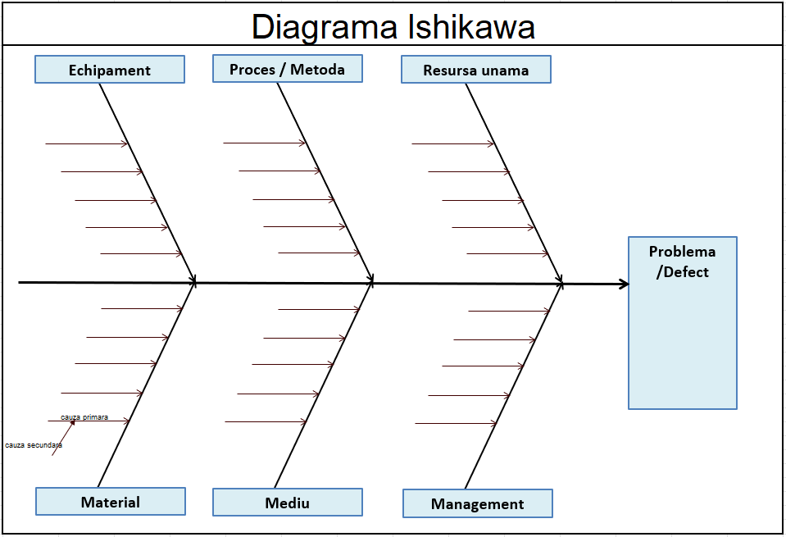
PAS 2 Importanța Analizei Cauzelor de Bază (Ishikawa) în QRQC
Identificarea Cauzelor de Baza
Înțelegerea Interdependențelor și Relațiilor
Prioritizarea și Focusarea Eforturilor
Prevenirea Recurenței
Promovarea Înțelegerii Colective și a Angajamentului
Îmbunătățirea Continuă a Proceselor

Slide 15
Pas 3
Analiza Cauzelor de Bază (3x5Whys)
validare și aprofundare a analizei cauzelor fundamentale identificate în pasul 2, folosind tehnica "3x 5 De Ce" pentru a ajunge la cauzele de bază reale ale problemei.

Slide 16
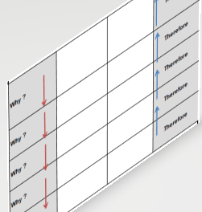
Pas 3 Analiza Cauzelor de Bază (3x5Whys)
Scopul sau este de a valida și aprofunda analiza cauzelor fundamentale identificate în Step 2, folosind tehnica "3x5Whys" pentru a ajunge la cauzele de bază reale ale problemei.
În metodologia QRQC (Controlul Calității cu Răspuns Rapid), pasul 3, cunoscut și sub denumirea de Analiza Cauzelor de Bază cu 3x5Whys, ocupă un loc crucial în procesul de identificare și rezolvare a problemelor. Această etapă este esențială pentru a ajunge la cauza fundamentală a unei probleme și pentru a dezvolta soluții durabile și preventive.
În concluzie, pasul 3: Analiza Cauzelor de Bază (3x5Whys) este o etapă crucială în cadrul metodologiei QRQC, deoarece permite echipelor să identifice cauza fundamentală a unei probleme și să dezvolte soluții eficiente și preventive. Prin adâncirea analizei, identificarea cauzelor ascunse, evitarea recurenței problemei, dezvoltarea de soluții efective și implicarea și colaborarea echipelor, această etapă contribuie la îmbunătățirea continuă a calității și a performanței în cadrul organizațiilor.
Problem
  Why?
    Why?
      Why?
        Why?
          Why?
Solution

Slide 17
Pas 3 Analiza Cauzelor de Bază (3x5Whys)
Cauza de bază (Apariție):
Aceasta se referă la factorul fundamental sau la motivul care duce direct la apariția unei probleme sau defecte într-un proces, produs sau serviciu.
Cauzele de bază ale apariției sunt acele aspecte care contribuie direct la crearea sau manifestarea problemei.
Identificarea și abordarea cauzelor de bază ale apariției este esențială pentru prevenirea repetării problemei în viitor.
Cauza de bază (Non-detenție):
Aceasta se referă la motivul fundamental sau la factorul care duce la eșecul de a detecta sau identifica o problemă sau defect înainte ca aceasta să ajungă la client sau la utilizatorul final.
Cauzele de bază ale non-detenției sunt acele aspecte care împiedică descoperirea problemei în timpul inspecțiilor, testelor sau altor activități de control al calității.
Abordarea cauzelor de bază ale non-detenției este crucială pentru îmbunătățirea proceselor de control al calității și asigurarea faptului că defectele sunt identificate și corectate înainte de a ajunge la client.
Cauza de bază Sistemică:
Aceasta se referă la motivul fundamental sau la factorul care stă la baza mai multor apariții ale unor probleme sau defecte similare în cadrul unui sistem sau organizație.
Cauzele de bază sistemice sunt mai ample și mai pervazive decât aparițiile sau non-detențiile individuale și implică adesea probleme subiacente cu procesele, cultura, sistemele de management sau structura organizațională.
Identificarea și abordarea cauzelor de bază sistemice necesită o abordare cuprinzătoare și sistemică care să abordeze problemele sistemice subiacente în loc să se concentreze doar pe apariții individuale.
Problem
  Why?
    Why?
      Why?
        Why?
          Why?
Solution

Slide 18
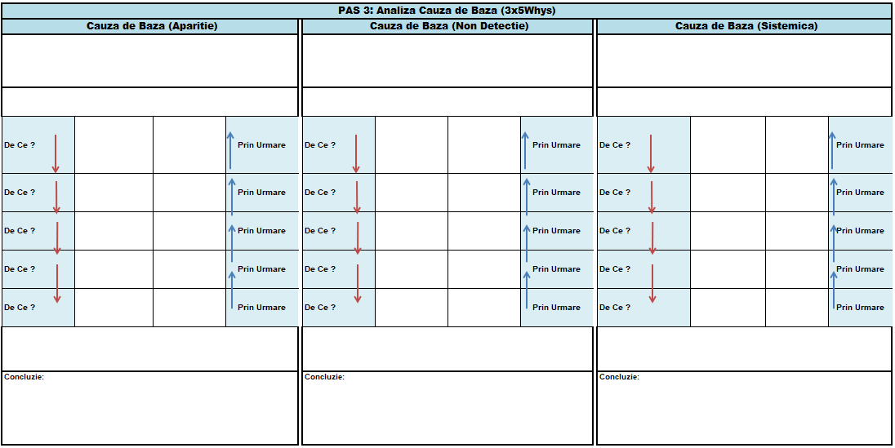
Pas 3 Analiza Cauzelor de Bază (3x5Whys)
Problem
  Why?
    Why?
      Why?
        Why?
          Why?
Solution

Slide 19
Pas 4
Acțiuni Corective și Preventive și Efectele Lor
implementarea și evaluarea acțiunilor corective și preventive pentru a remedia problema de calitate și a preveni recurența acesteia.

Slide 20

Pas 4 Acțiuni Corective și Preventive și Efectele Lor
În metodologia QRQC (Controlul Calității cu Răspuns Rapid), pasul 4, cunoscut și sub numele de Acțiuni Corective și Preventive și Efectele Lor, reprezintă o etapă crucială în procesul de îmbunătățire continuă și asigurare a calității. Această etapă este esențială pentru a corecta problemele identificate și pentru a preveni recurența lor în viitor, asigurând în același timp eficacitatea măsurilor implementate
În concluzie, Acțiuni Corective și Preventive și Efectele Lor reprezintă un pas vital în cadrul metodologiei QRQC, deoarece asigură corectarea problemelor identificate, prevenirea recurenței acestora și îmbunătățirea continuă a proceselor și a calității în cadrul organizației. Prin monitorizarea și evaluarea eficienței acțiunilor implementate și promovarea unei culturi a calității, acest pas contribuie la atingerea și menținerea unor standarde ridicate de performanță și satisfacție a clienților.

Slide 21
Pas 4 Acțiuni Corective și Preventive și Efectele Lor
Corectarea Problemei la Rădăcină
Acțiunile corective și preventive sunt concepute pentru a aborda cauza fundamentală a problemei identificate în pasul de analiză. Prin identificarea și corectarea problemei la rădăcină, se previne recurența acesteia în viitor și se asigură eliminarea efectelor negative asupra calității produselor sau serviciilor.
Prevenirea Recurenței Problemei
Acțiunile preventive sunt orientate către prevenirea recurenței problemelor similare în viitor. Ele implică implementarea de măsuri și proceduri care să evite reapariția problemei sau a cauzelor care au condus la aceasta, contribuind astfel la îmbunătățirea continuă a proceselor și a calității.
Monitorizarea și Evaluarea Eficienței
O parte importantă a STEP 4 este monitorizarea și evaluarea eficienței acțiunilor corective și preventive implementate. Acest lucru implică urmărirea rezultatelor și efectelor măsurilor luate pentru a asigura că acestea au fost eficace în abordarea problemei și în prevenirea recurenței acesteia.
Îmbunătățirea Continuă a Proceselor
Acțiunile corective și preventive contribuie la îmbunătățirea continuă a proceselor și sistemelor în cadrul organizației. Prin învățarea din experiență și prin aplicarea lecțiilor învățate, se pot identifica oportunități de îmbunătățire și se pot implementa schimbări pentru a optimiza procesele și a asigura un nivel crescut de calitate.
Promovarea Responsabilității și a Culturii Calității
Implementarea eficientă a acțiunilor corective și preventive necesită implicarea tuturor membrilor echipei și promovarea unei culturi a calității în cadrul organizației. Acest lucru sporește responsabilitatea colectivă pentru asigurarea calității și contribuie la angajamentul continuu față de îmbunătățirea proceselor și a produselor.

Slide 22
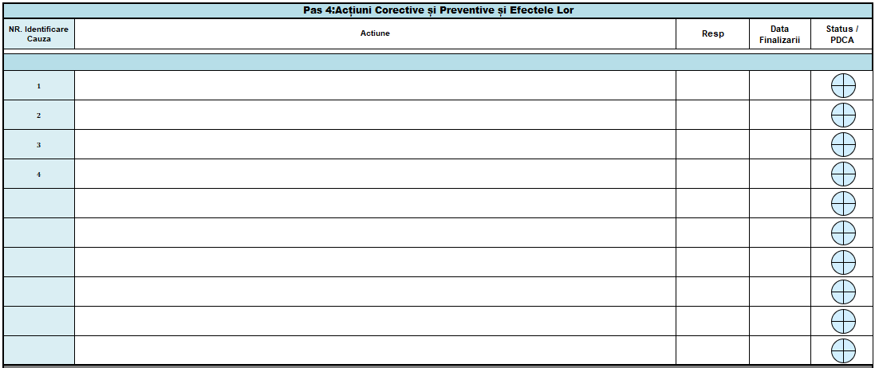
Pas 4 Acțiuni Corective și Preventive și Efectele Lor

Slide 23
PAS 5
"Lessons Learned"
scopul de a învăța din experiența problemei și de a împărtăși lecțiile învățate pentru a îmbunătăți practicile viitoare și a preveni recurența problemelor similare.

Slide 24
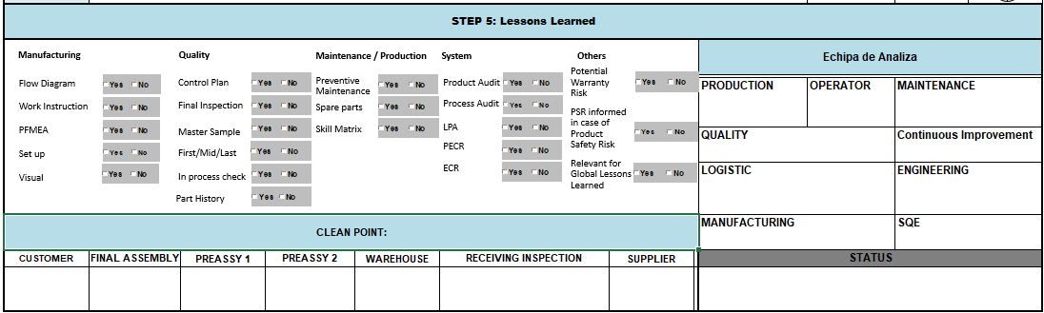
PAS 5 "Lessons Learned"
"Lessons Learned," în metodologia QRQC (Controlul Calității cu Răspuns Rapid), este deosebit de important deoarece reprezintă un proces formalizat de captare și aplicare a învățămintelor din experiența problemelor rezolvate. Iată câteva motive cheie pentru care este esențial Step 5 într-un QRQC:
În concluzie, Lessons Learned joacă un rol vital în cadrul metodologiei QRQC, deoarece promovează îmbunătățirea continuă, prevenirea recurenței problemelor, transferul de cunoștințe și experiență și promovarea unei culturi a învățării și a excelenței operaționale. Prin aplicarea învățămintelor din trecut, organizația poate deveni mai eficientă, mai eficace și mai competitivă pe piață

Slide 25
PAS 5 "Lessons Learned"
Îmbunătățirea Continuă
Prin documentarea și analiza lecțiilor învățate din procesul de rezolvare a problemelor, organizația poate identifica oportunități de îmbunătățire a proceselor, procedurilor și practicilor. Acest proces susține îmbunătățirea continuă a calității și eficienței operaționale.
Prevenirea Recurenței
Lecțiile învățate din problemele anterioare pot furniza informații valoroase pentru prevenirea recurenței problemelor similare. Prin identificarea și abordarea cauzelor de bază și a pattern-urilor comune, organizația poate lua măsuri preventive pentru a evita repetarea problemelor în viitor.
Transferul de Cunoștințe
Step 5 facilitează transferul de cunoștințe și experiență între membrii echipei și departamentele organizației. Prin documentarea lecțiilor învățate și împărtășirea lor cu ceilalți, organizația își consolidează baza de cunoștințe și sporește competențele și abilitățile angajaților.
Cultură a Învățării
Promovarea unei culturi a învățării este esențială pentru succesul pe termen lung al organizației. Prin încurajarea reflecției, analizei critice și învățării din experiență, organizația devine mai agilă, mai receptivă la schimbare și mai orientată către rezultate.
Eficiența și Eficiența Operațională
Lecțiile învățate pot contribui la îmbunătățirea eficienței și eficacității operaționale prin identificarea și eliminarea pierderilor de timp, resurse și energie. Prin implementarea practicilor recomandate și evitarea greșelilor anterioare, organizația poate obține rezultate mai bune cu mai puține resurse.
Reputație și Satisfacția Clientului
O organizație care demonstrează un angajament față de învățare și îmbunătățire continuă își consolidează reputația și încrederea clienților. Prin aplicarea lecțiilor învățate și asigurarea că problemele sunt abordate în mod eficient și preventiv, organizația poate asigura satisfacția și loialitatea clienților.

Slide 26
Vă mulțumim!
Woiq.wp@gmail.com

Slide 27
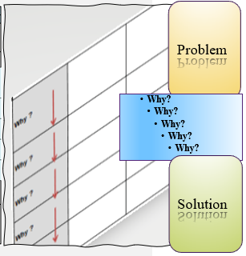
QRQC vs Problem solving
Focalizare rapidă vs. proces mai amplu: QRQC este axat pe răspunsul rapid la problemele care apar în producție, concentrându-se pe identificarea rapidă a problemelor și pe luarea de măsuri corective imediate. Pe de altă parte, rezolvarea problemelor implică adesea un proces mai amplu și mai detaliat, care poate include identificarea, analiza, prioritizarea și implementarea soluțiilor pe termen lung.
Măsuri corective vs. soluționare profundă: QRQC se concentrează pe implementarea măsurilor corective imediate pentru a rezolva problemele identificate. În schimb, rezolvarea problemelor implică de obicei o abordare mai profundă, care poate include analiza cauzelor principale ale problemelor și implementarea de soluții preventive pentru a preveni recurența acestora.
Cadru structurat vs. abordare flexibilă: QRQC oferă adesea un cadru structurat și standardizat pentru gestionarea rapidă a calității și a problemelor. Pe de altă parte, rezolvarea problemelor poate fi abordată în diverse moduri, în funcție de natura și complexitatea problemei.
Focus pe îmbunătățirea calității: Atât QRQC, cât și rezolvarea problemelor au ca obiectiv îmbunătățirea calității produselor și proceselor. Ambele abordări sunt concepute pentru a ajuta organizațiile să identifice, să analizeze și să rezolve problemele care afectează calitatea și eficiența.
Abordare structurată: Chiar dacă QRQC este mai concentrat pe răspunsul rapid și măsuri corective imediate, ambele abordări urmează de obicei un proces structurat pentru identificarea și rezolvarea problemelor. Aceste procese pot include etape precum identificarea problemei, analiza cauzelor, dezvoltarea și implementarea soluțiilor, și monitorizarea rezultatelor.
În concluzie, QRQC și rezolvarea problemelor sunt două concepte strâns legate, care împărtășesc obiectivul comun de îmbunătățire a calității și eficienței, dar diferă în abordare și focalizare..
QRQC
Problem Solving

